Slide 1

2019
智能家居控制系统
成员：
张 豪 170806121
贾雪琪 170806119
王珍琨 170806112

Slide 2





目录
01
背景
CONTENTS
02
功能描述
03
功能实现
04
成果

Slide 3


01
背景
现今人们日益膨胀的需求使家居智能化成为一种趋势。

Slide 4
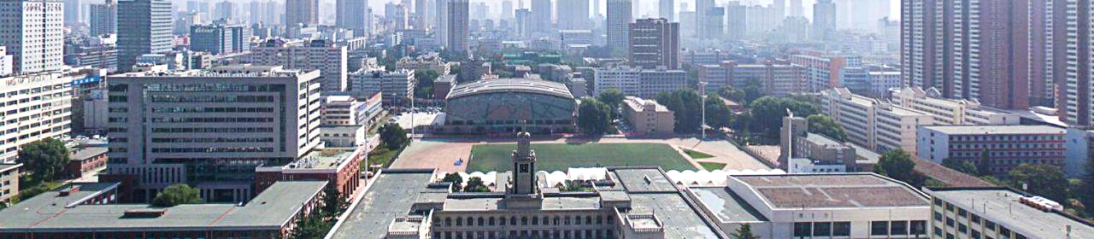
背景
功能描述
功能实现
成果
致谢
简介
智能家居是以住宅为平台，利用综合网络通信技术、安全防范技术、自动控制技术等将家居生活有关的设施集成，构建高效的住宅设施与家庭日程事务的管理系统，提升家居安全性、便利性、舒适性
01
作为家庭信息化的实现方式，智能家居已成为社会信息化发展的重要组成部分，物联网因其巨大的应用前景，将是智能家居产业发展过程中一个比较现实的突破口，对智能家居产业的发展具有重大意义
02
各大厂商已开始密集布局智能家居，尽管从产业来看，还没有特别成功、特别能代表整个行业的案例显现，这预示着行业发展仍处于探索阶段，但越来越多的厂商开始介入和参与已使得外界意识到，智能家居未来已不可逆转，智能家居企业如何发展自身优势和其他领域的资源整合，成为企业乃至行业的“站稳”要素

Slide 5
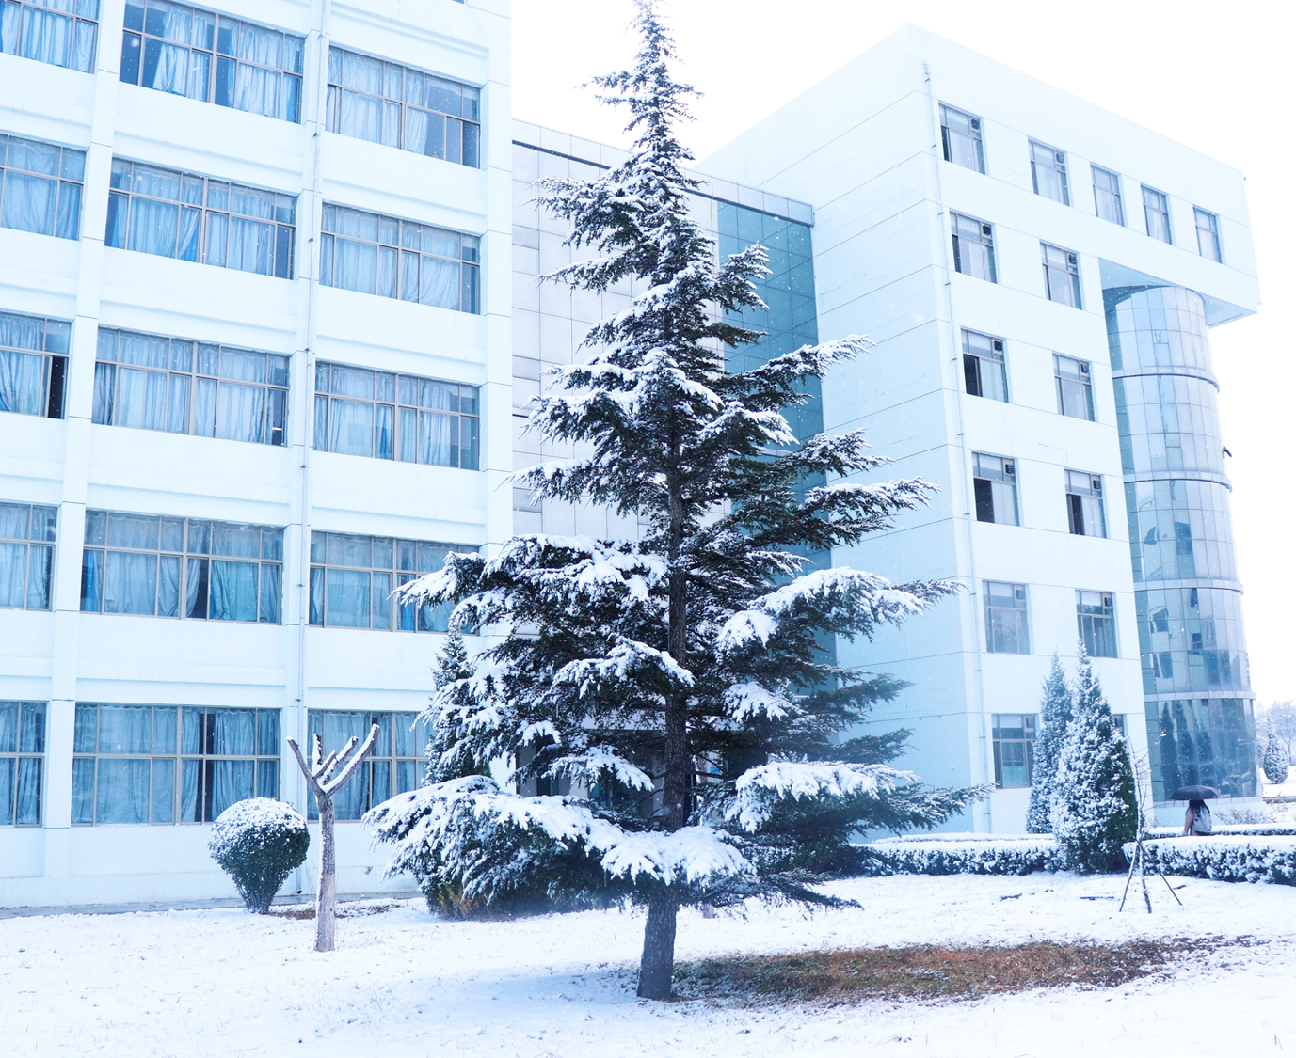
背景
功能描述
功能实现
成果
致谢
产品前景
2012年智能产品开始全面发展，从2014年到现在总销量持续增长，并预计未来5年内将保持持续快速增长
物联网智能家居带给我们的不仅是方便和全新体验，它对能源消费、城市交通、智能环保等都有非常大的影响力，甚至被国外专家认为是牵一发而动全身的市场。
随着随着物联网与智能家居技术的迅速发展和深入应用，智能家居系统正朝着网络化、信息化、智慧化方向发展，对智能家居行业的厂商来说将迎来难得的发展机遇。

Slide 6
02
功能描述
通过网络化综合智能控制和管理，实现“以人为本”的全新家居生活体验。

Slide 7
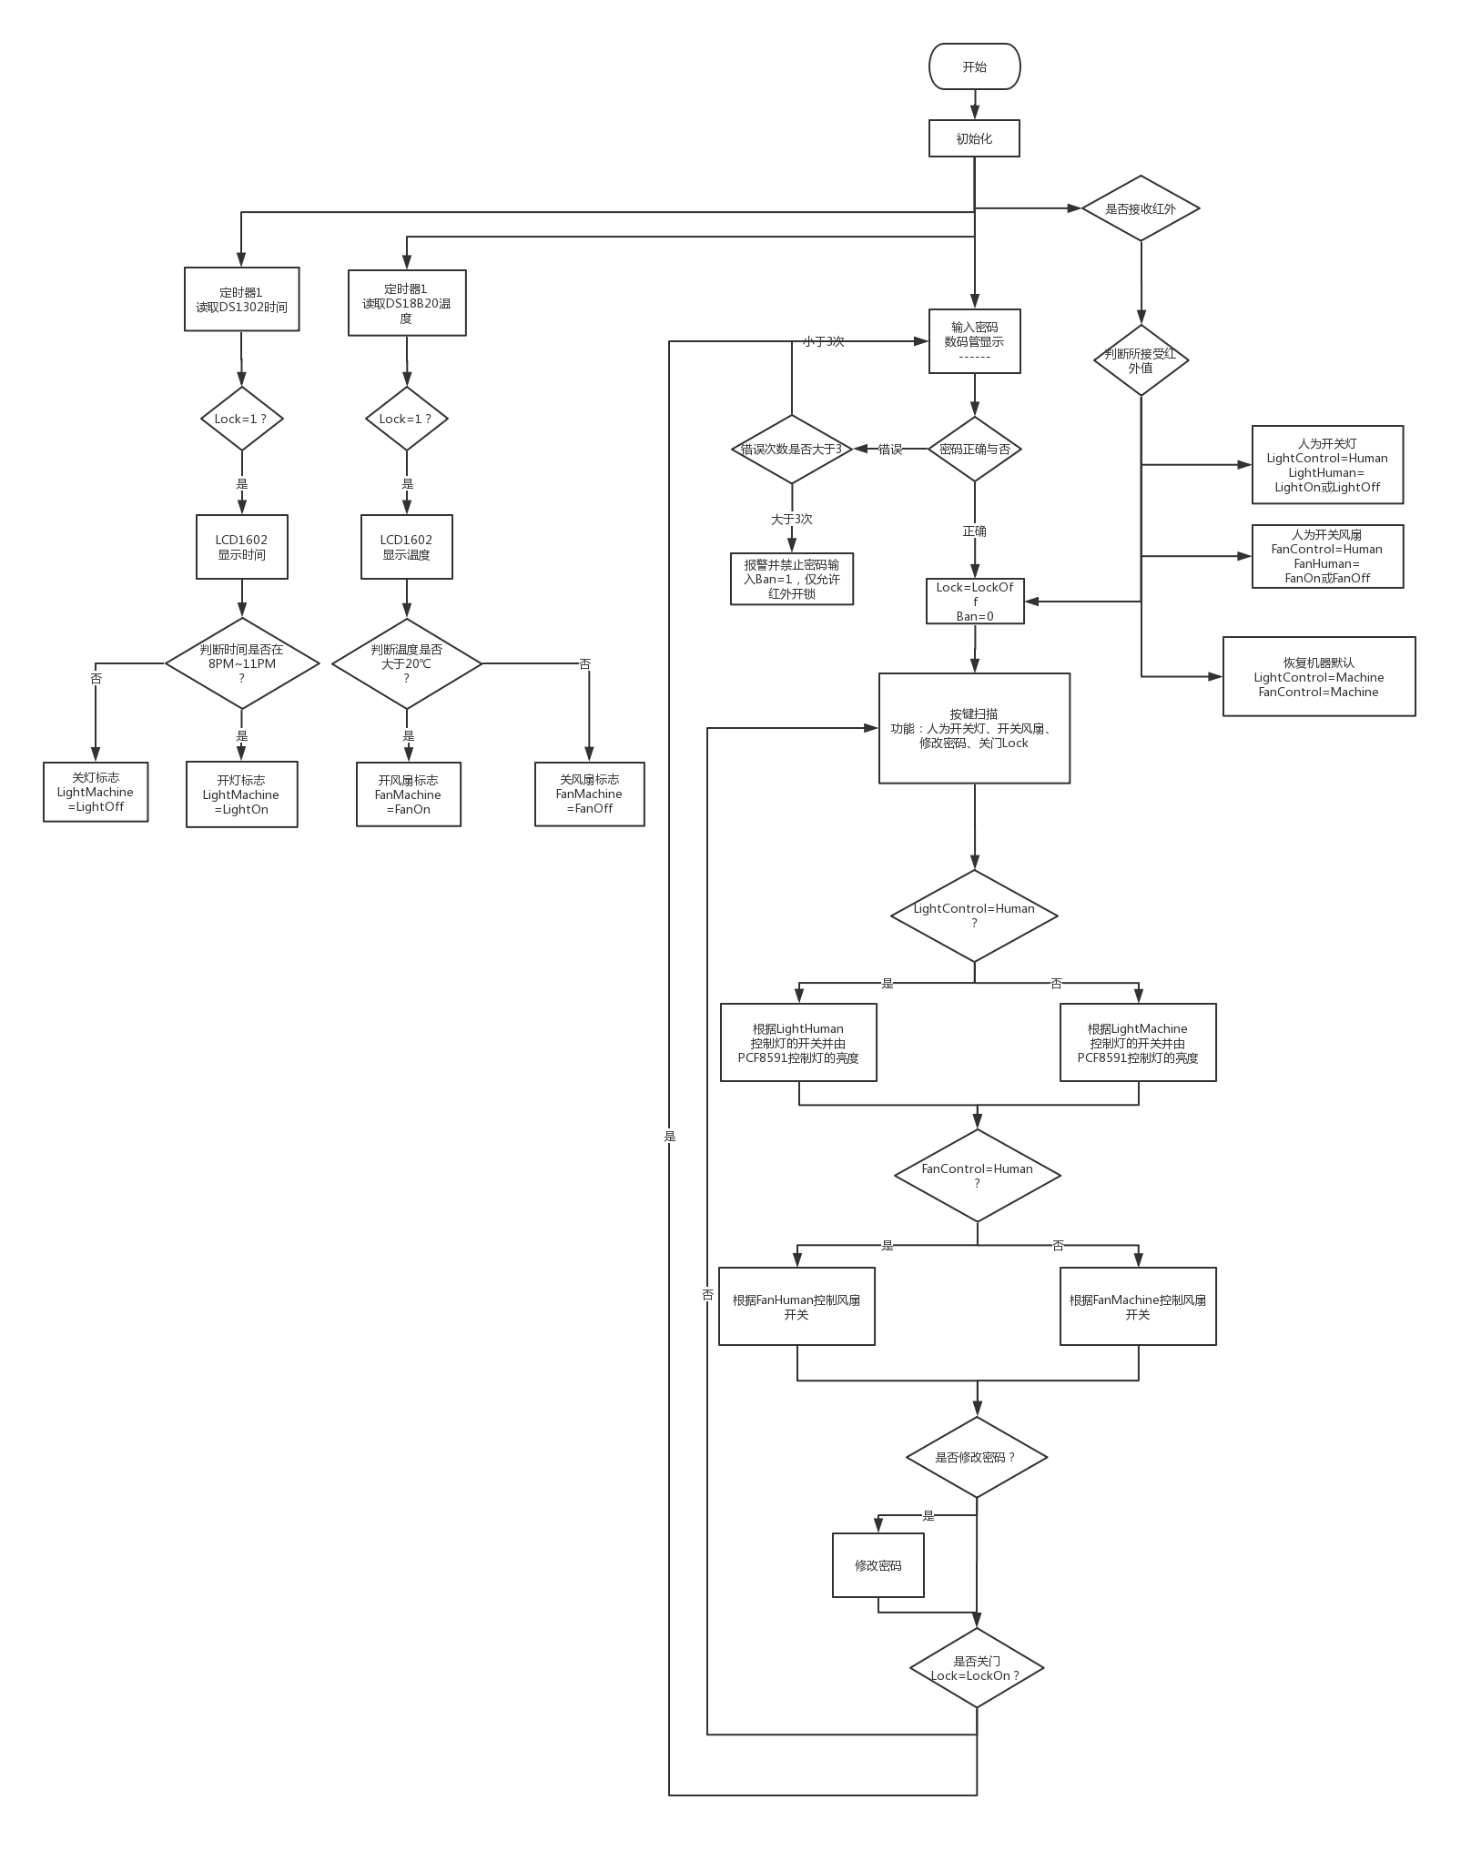
背景
功能描述
功能实现
成果
致谢

Slide 8






背景
功能描述
功能实现
成果
致谢
功 能 描 述
密码锁
红外
液晶屏
风扇
灯
利用矩阵键盘输入密码，当开锁后可进行修改密码。可利用矩阵键盘开关风扇和灯，此方式为人工操作，若操作后，则只能开关将失效，直至键盘选择为智能模式。
可用独立键盘关锁。
可通过红外远程开锁，无需输入密码，可利用红外开关风扇、开关灯，此方式为人工操作，若操作后，则只能开关将失效，直至键盘选择为智能模式。
利用LCD1602液晶屏显示输入密码界面以及显示当前温度、时间、日期和是否打开了风扇和灯。
开锁后，若温度超过31℃则自动开启风扇，或者人工直接开关风扇。
开锁后，若时间在20:00~23:00则自动开启灯，并根据光线强弱调节灯的亮度。
图表标题
此处精炼概括左侧图表信息
DS1302高性能、低功耗、带RAM的实时时钟电路，可安装备用电池，当单片机断电后亦可继续工作。
DS18B20数字温度传感器，体积小、硬件开销低、抗干扰强、精度高。

Slide 9
03
功能实现
通过网络化综合智能控制和管理，实现“以人为本”的全新家居生活体验。

Slide 10
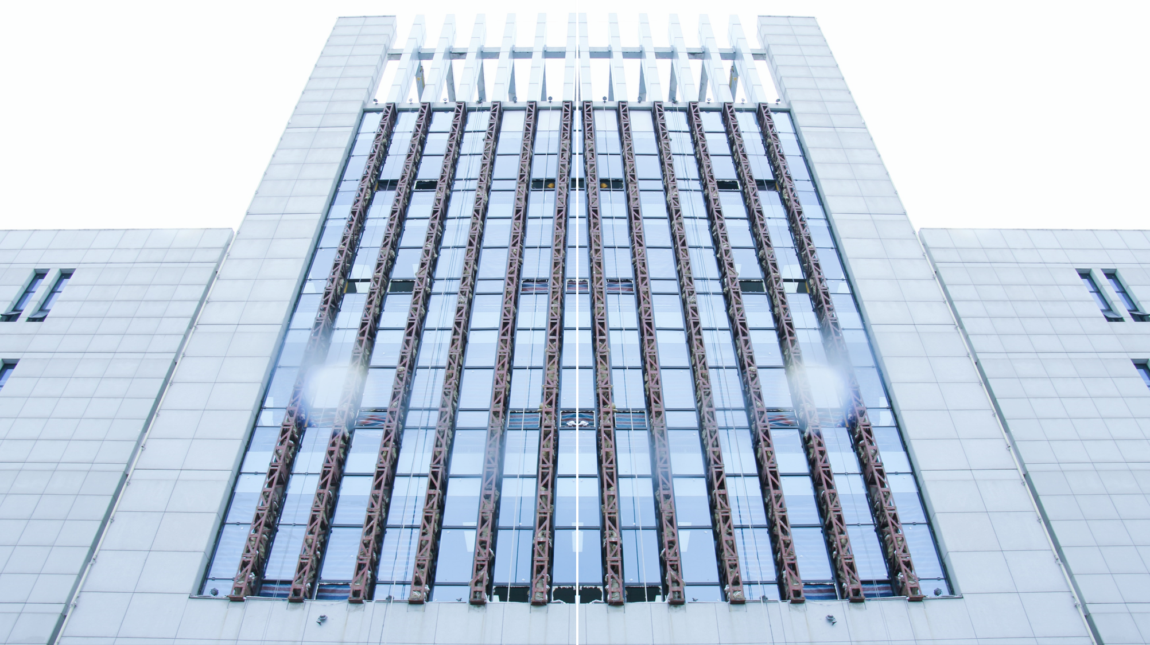
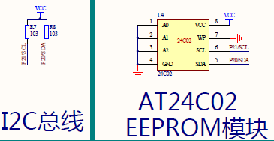
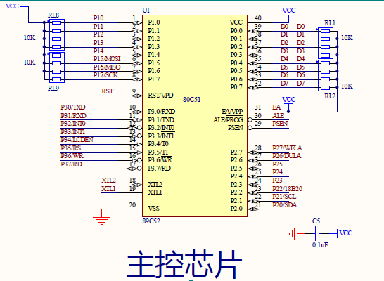
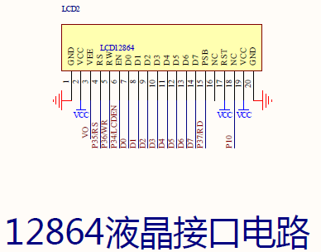
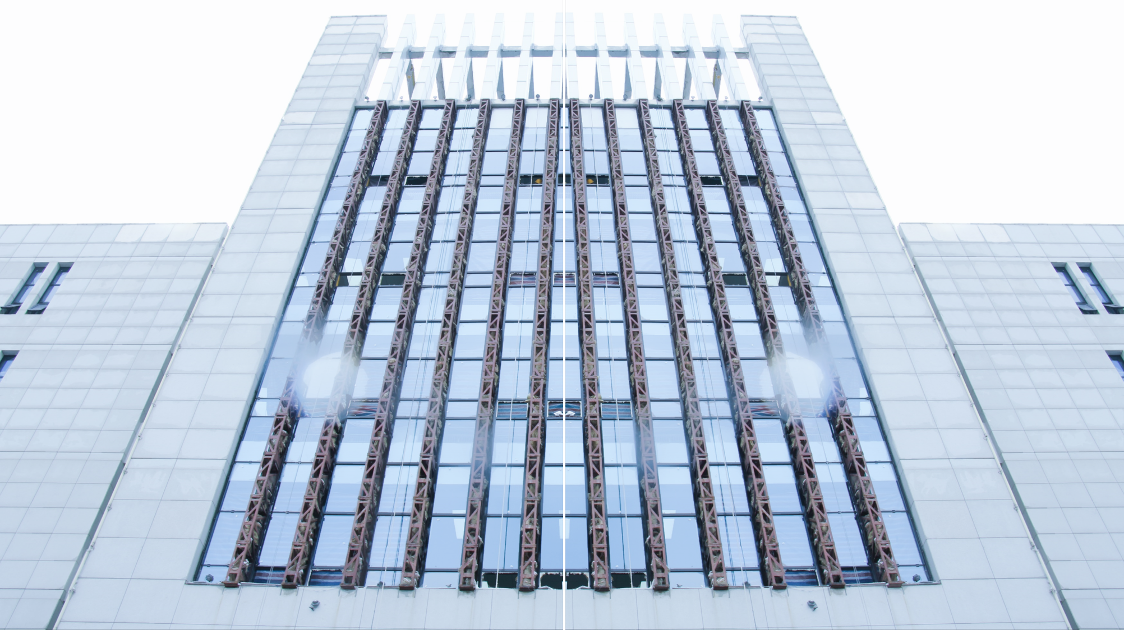
背景
功能描述
功能实现
成果
致谢
硬件电路

Slide 11
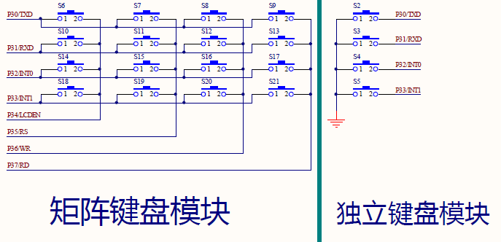
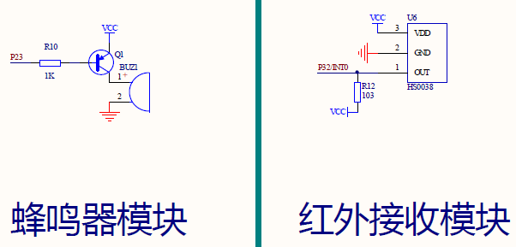
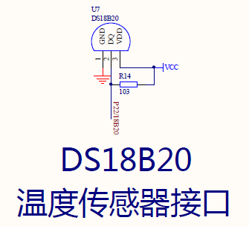
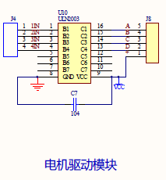
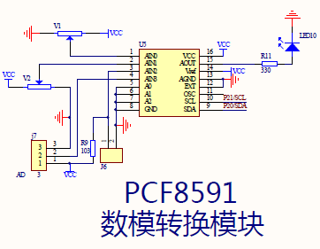
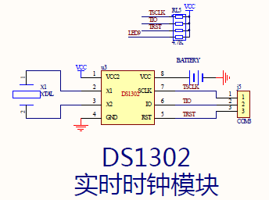
背景
功能描述
功能实现
成果
致谢
硬件电路

Slide 12
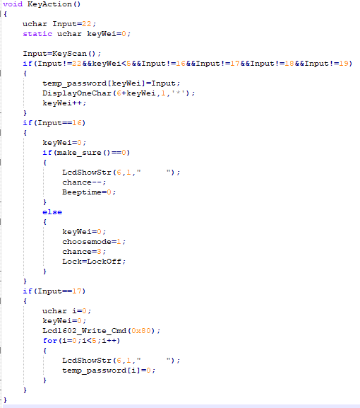
背景
功能描述
功能实现
成果
致谢
代 码 展 示

Slide 13
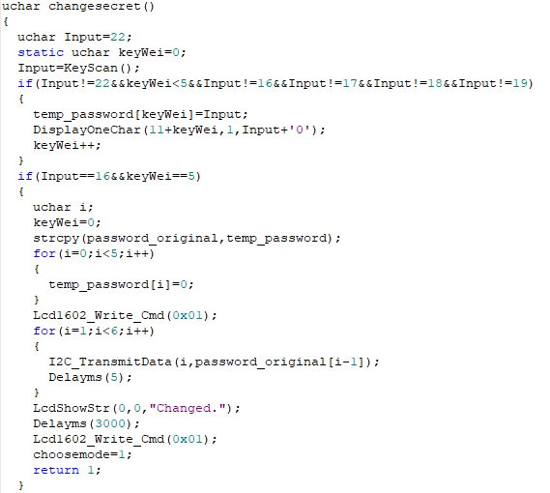
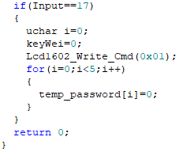
背景
功能描述
功能实现
成果
致谢
代 码 展 示

Slide 14
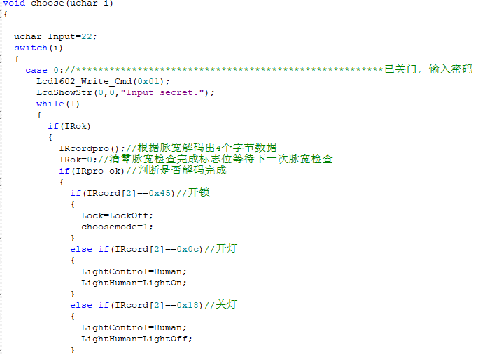
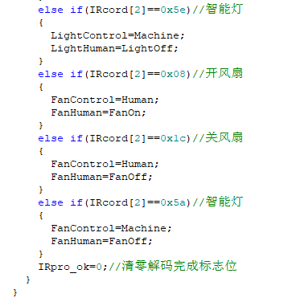
背景
功能描述
功能实现
成果
致谢
代 码 展 示

Slide 15
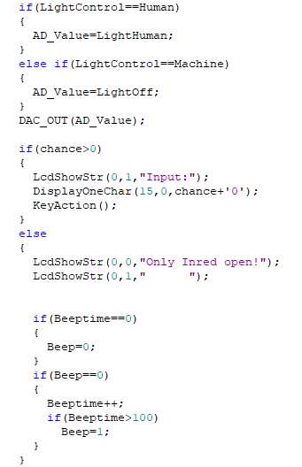
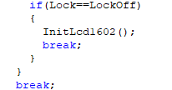
背景
功能描述
功能实现
成果
致谢
代 码 展 示

Slide 16
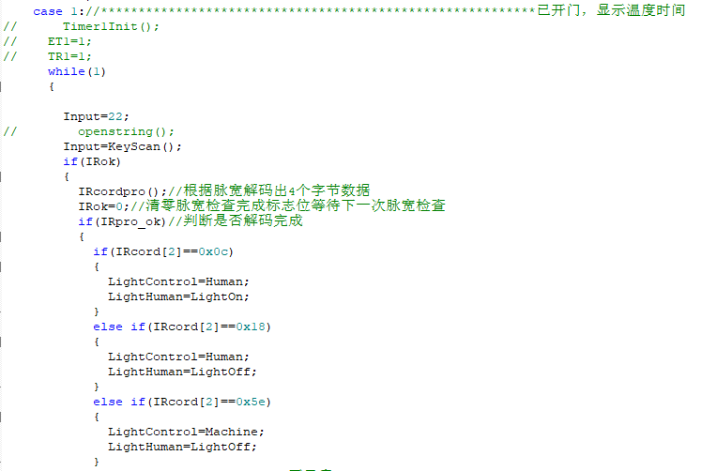
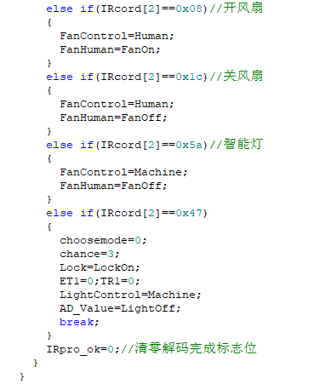
背景
功能描述
功能实现
成果
致谢
代 码 展 示

Slide 17
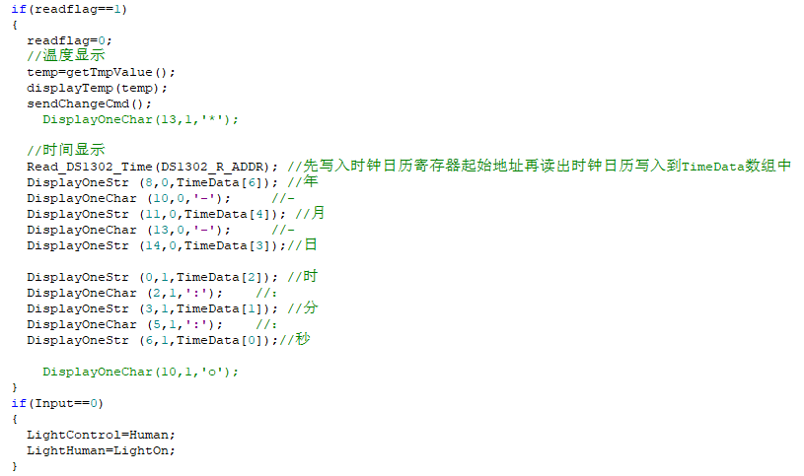
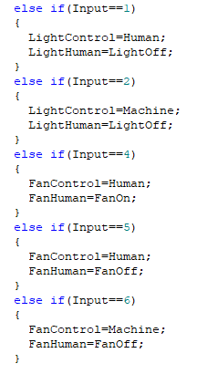
背景
功能描述
功能实现
成果
致谢
代 码 展 示

Slide 18
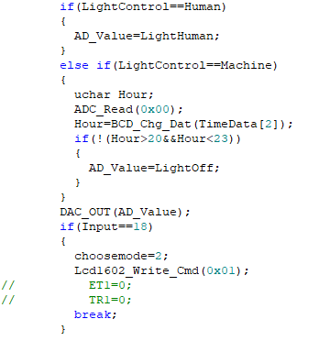
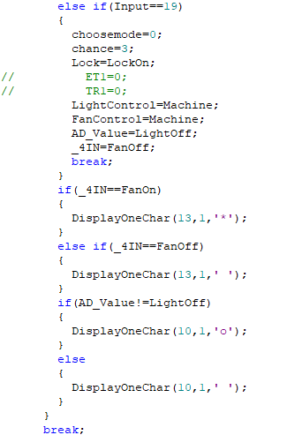
背景
功能描述
功能实现
成果
致谢
代 码 展 示

Slide 19
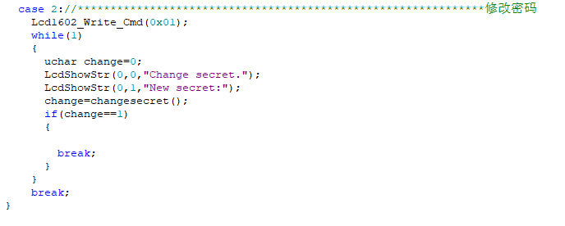
背景
功能描述
功能实现
成果
致谢
代 码 展 示

Slide 20
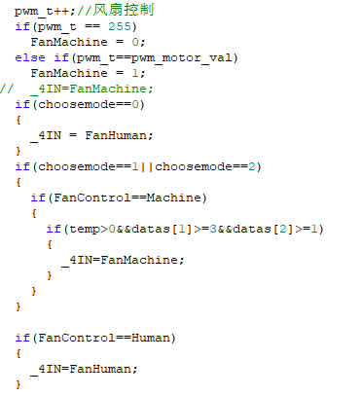
背景
功能描述
功能实现
成果
致谢
代 码 展 示

Slide 21
04
成果
通过网络化综合智能控制和管理，实现“以人为本”的全新家居生活体验。

Slide 22
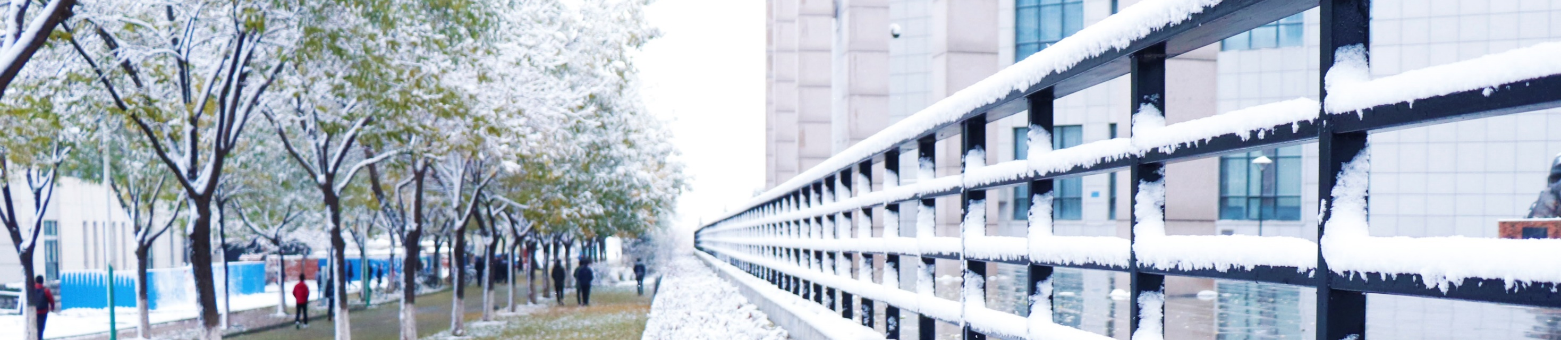
背景
功能描述
功能实现
成果
致谢
代码优点
1
功能较多，实用性较强
2
代码优化较高，使用较少的代码完成了较多的功能，有效利用内存空间，减少资源浪费
可修改部分：使用ESP8266WiFi模块和云，是通讯方式从红外通讯变成远程无线通讯

Slide 23
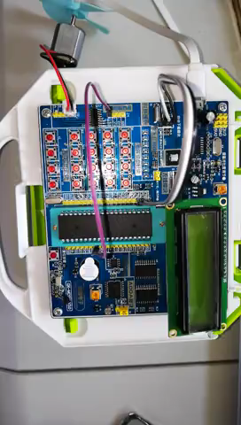

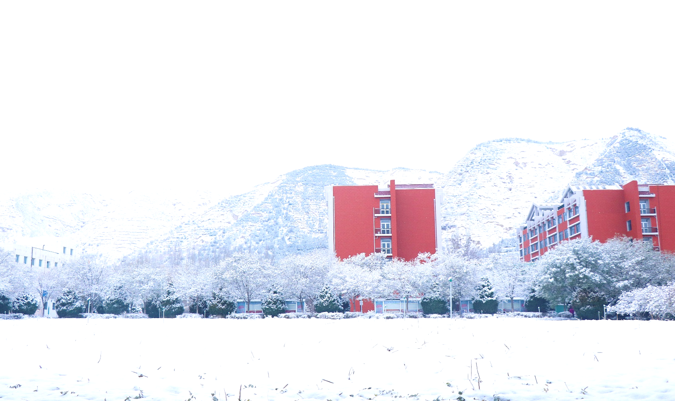
背景
功能描述
功能实现
成果
致谢

Slide 24
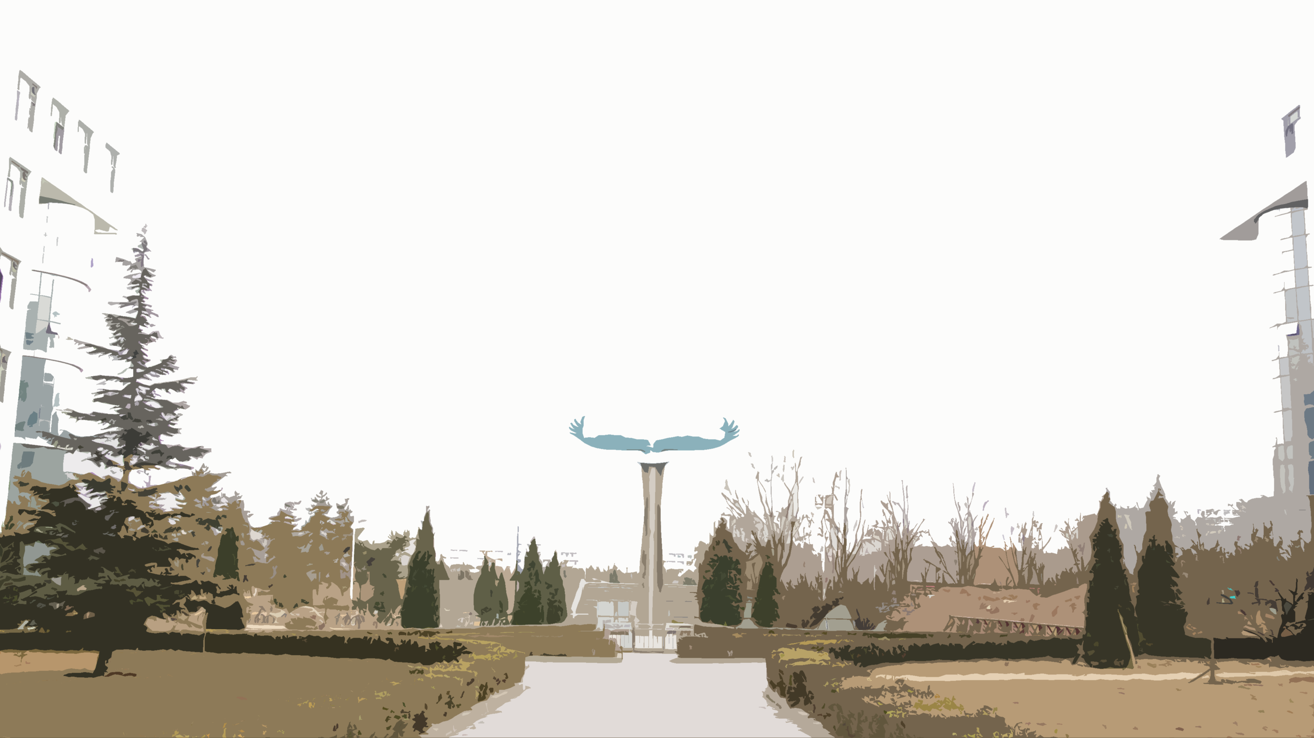

“
对未来最大的慷慨，是把一切献给现在
”

Slide 25



2
基于物联网的智能家居控制系统
成员：
张豪 170806121
贾雪琪 170806119
王珍琨 170806112

